Slide 1


主线行情
与仓位把握
11月03日 20:15
刘涛
执业编号:A1120619060024基金从基金业编号:A20250616011746
专注实战操作研究，独创《人气战法》 《黄金战法》《绝对龙头战法》， 熟知散户操作心理，建立完整盈利模式，精湛的短线技术，准确把握市场热点，帮助散户们在操作中确定方向，深受全国用户喜爱！

Slide 2
01/
02/
03/
当下市场的判断
十五五规划
建仓与买卖

Slide 3
01
当下市场的判断

Slide 4
主题活跃上升
01
本周中美经贸磋商靴子落地，市场的焦点从宏观风险转向内部结构优化，三季报披露完毕，公募基金三季度重仓股持仓公布，结构再平衡继续，Q3强势的科技成长主线则也出现了内部的切换和不同程度的回调与震荡蓄势。
11月行情
02
中美贸易共识的达成，叠加海外需求的温和复苏预期，有望对国内出口相关板块带来预期提振，出海比例占比在40%
03
美联储降息节奏预期放缓对短期市场流动性预期与风险偏好带来扰动
04
市场在11月往往呈现主题投资相对活跃，而业绩和景气度的指引作用阶段性减弱的特点。市场未必演绎完全的成长/价值切换，相当部分资金会在泛成长领域内部再平衡，包括布局一些明年景气有望上升的新方向或者成长类主题

Slide 5
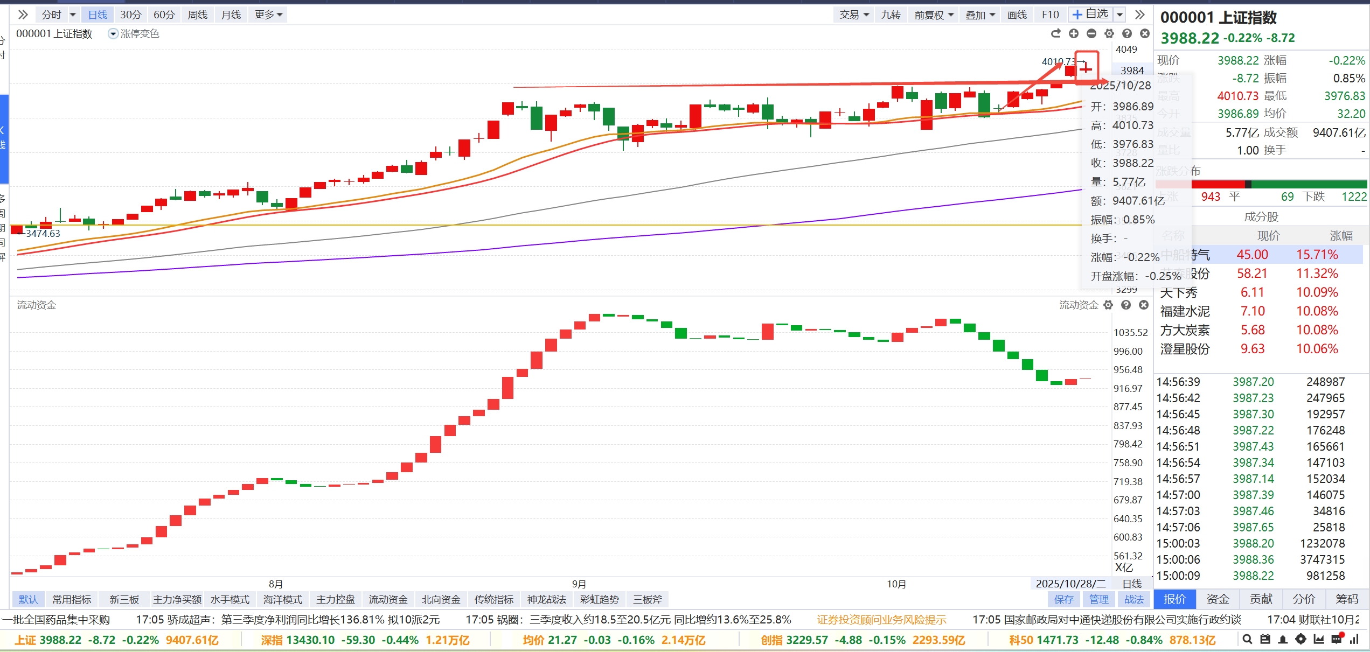
4000点，13倍市盈率，震荡无大碍
进入到新的环境，4000点左右是割裂和震荡的，这个点不用考虑大的系统性风险，接下来4000点做为一个新的起点，而后是加剧震荡无非就是资金的切换，只需要记住一点是乖离率，跟指数涨跌无所谓，做好自己个股仓位把握即可。

Slide 6
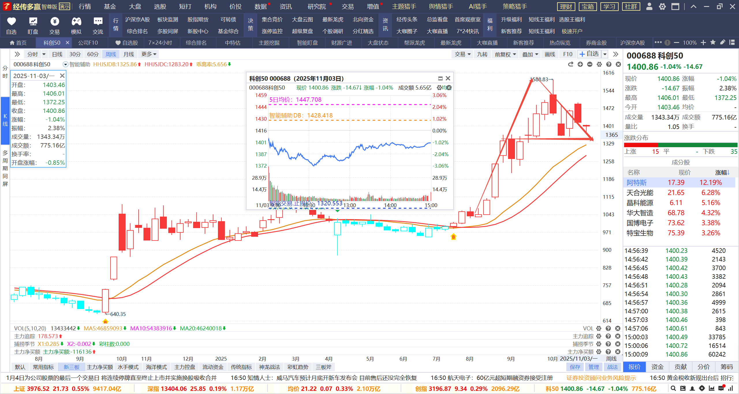
留意指数型ETF
指数型ETF比如科创50 目前走势依然强势，大趋势向上，逢低低吸，高位高抛做成本 。以长期趋势做战略布局，以免跑弱与市场 。

Slide 7
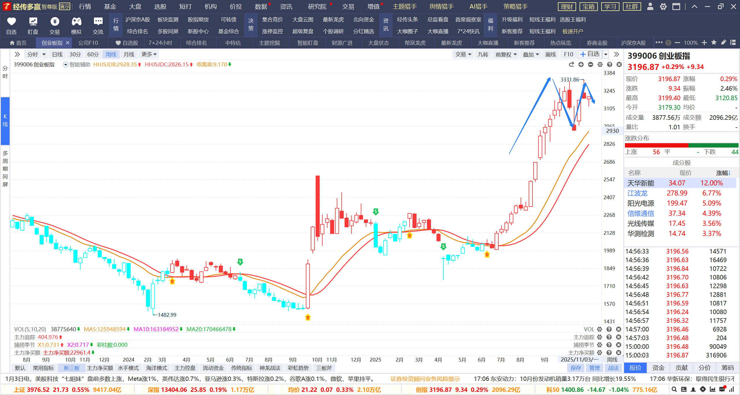
留意指数型ETF
创业板50目前走势依然强势，大趋势向上，逢低低吸，高位高抛做成本 。以长期趋势做战略布局，以免跑弱与市场 。

Slide 8
02
科技与能源两手抓

Slide 9
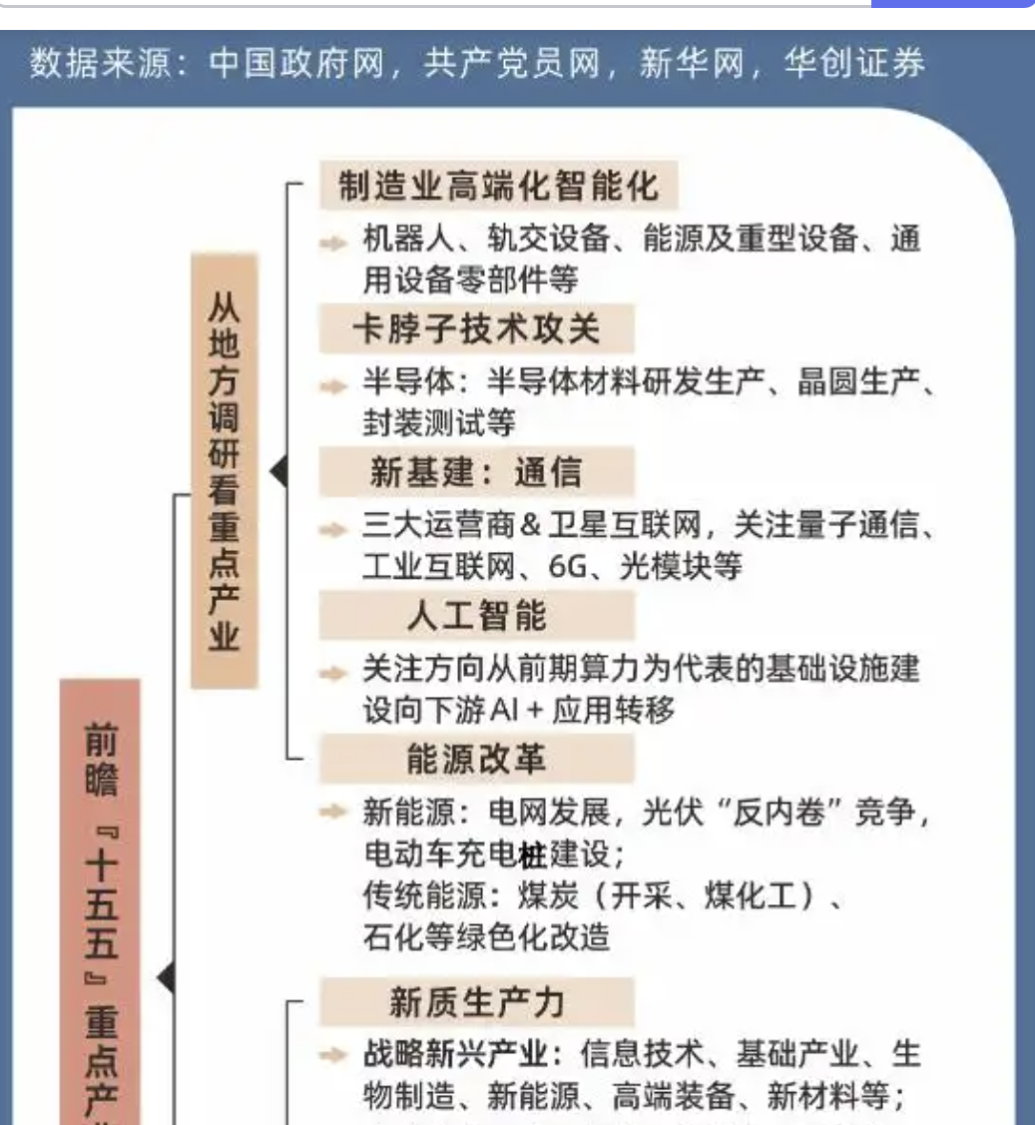
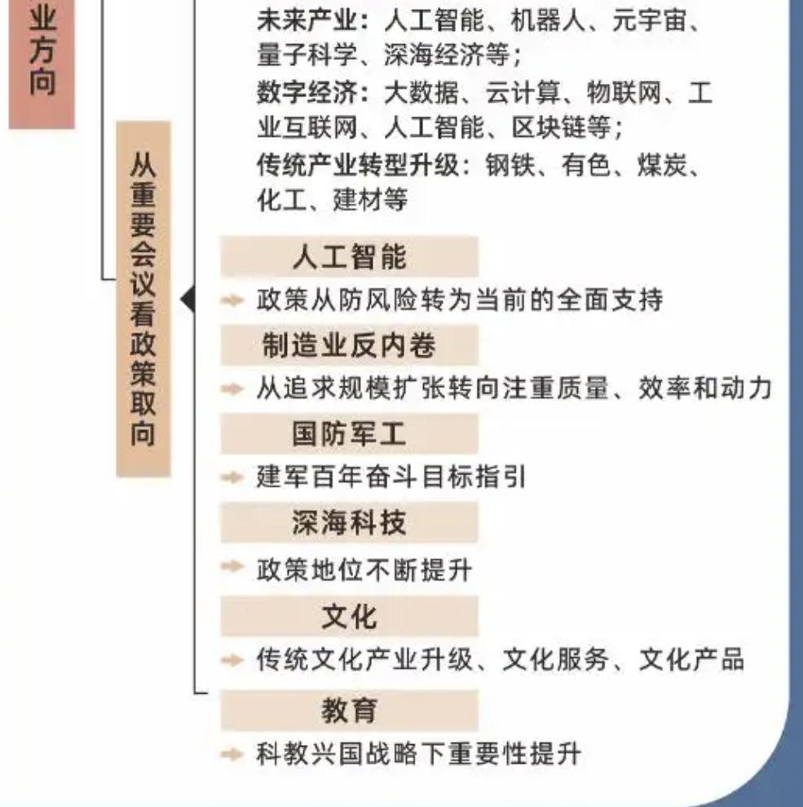
十五五规划产业前瞻

Slide 10
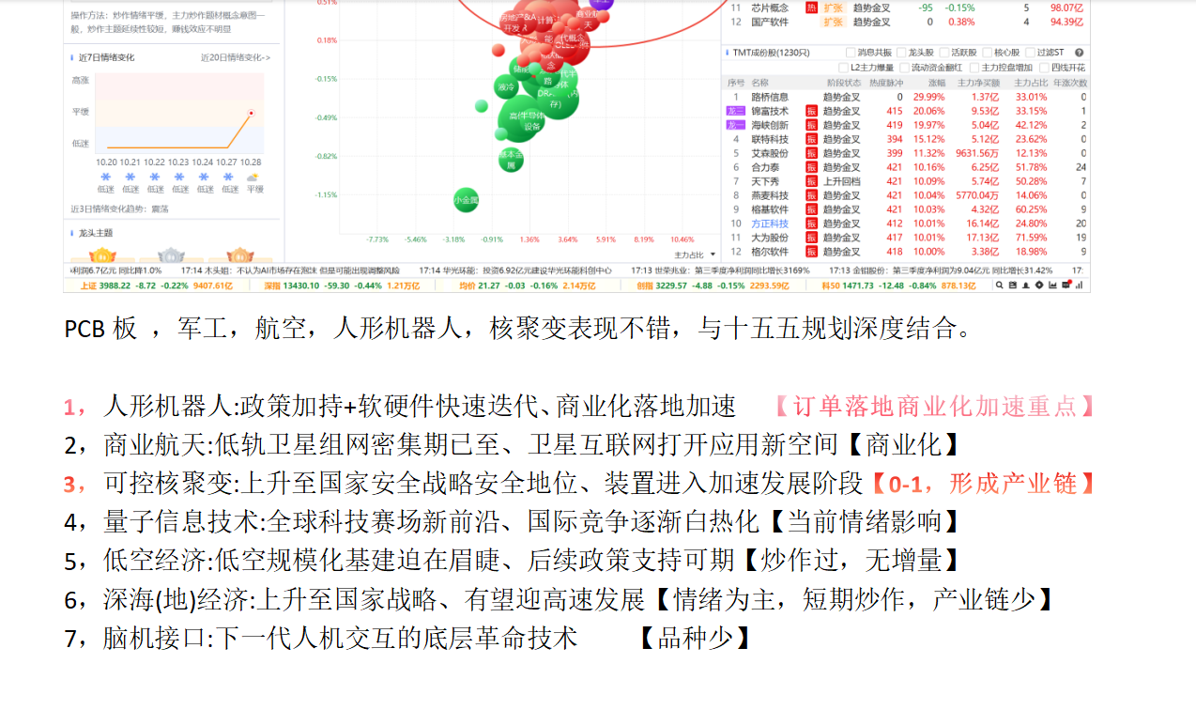
找产业链机会
任何制造业离不开资源，离不开能源

Slide 11
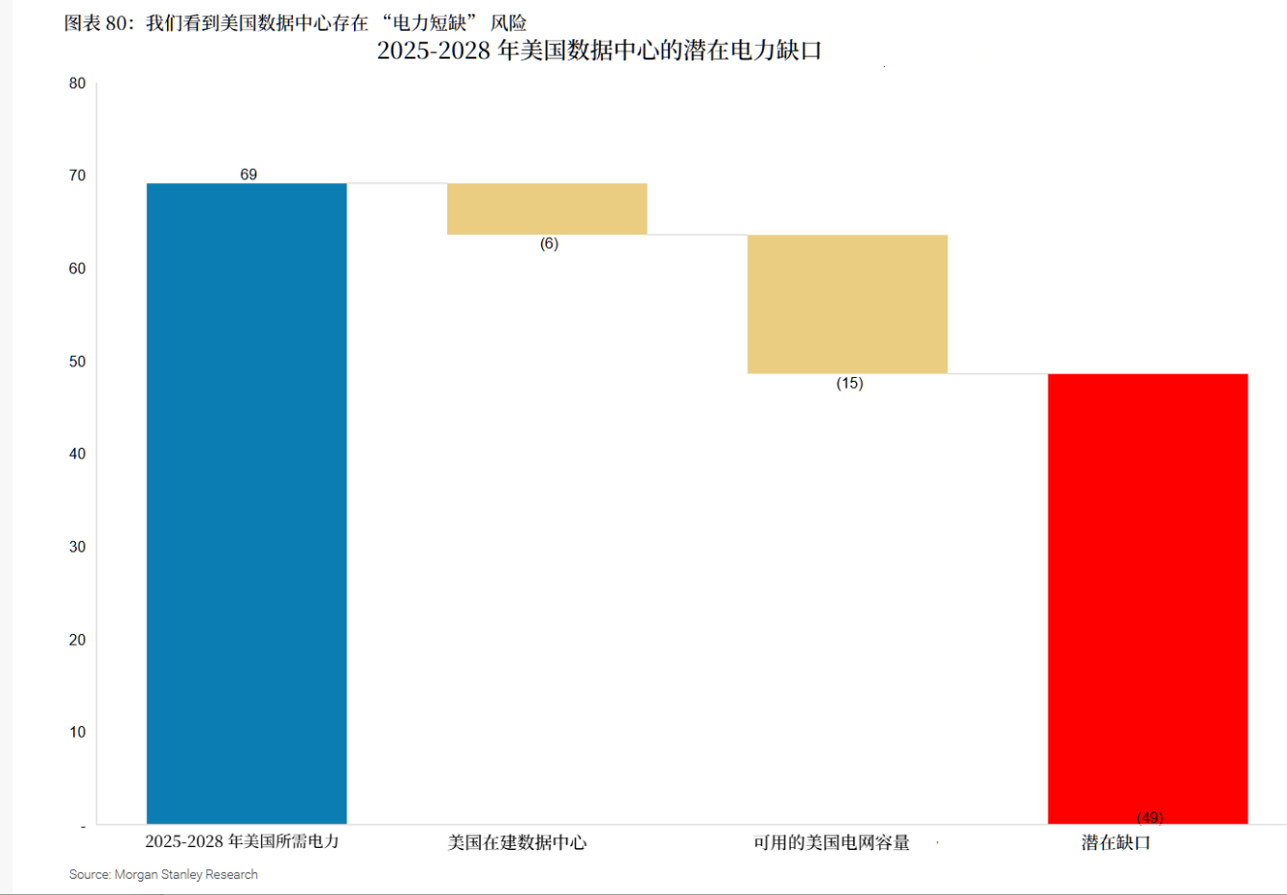
电力缺口成为制约AI发展的重要因素
大摩：美国缺电成 AI 最大桎梏，45GW 缺口打开中国设备出海窗口摩根士丹利在《数据时代能源未来》报告中明确指出，电力已取代 GPU 成为 AI 发展的 “单一最大约束”，美国正面临供需严重失衡的能源危机，而这恰恰为具备全球竞争力的 A 股电力设备企业提供了历史性机遇。需求端的爆发堪称 “史诗级”。生成式 AI 驱动下，美国数据中心用电需求正以每年 70% 的速度激增，预计到 2027 年，仅 AI 相关耗电量就将相当于 2022 年西班牙全国的用电量。电网运营商已集体上调负荷预测，PJM 电网将未来 20 年夏峰负荷增速从 1.6% 上修至 2.0%，其中弗吉尼亚北部等数据中心集群的年均负荷增速更是超过 5%，AEP 公司甚至预计其运营区内 2030 年新增的 24GW 负荷中，18GW 来自数据中心

Slide 12
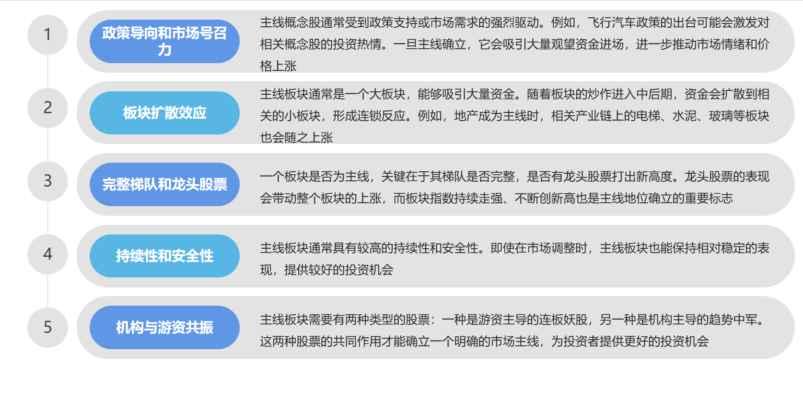
主线行情符合的条件

Slide 13
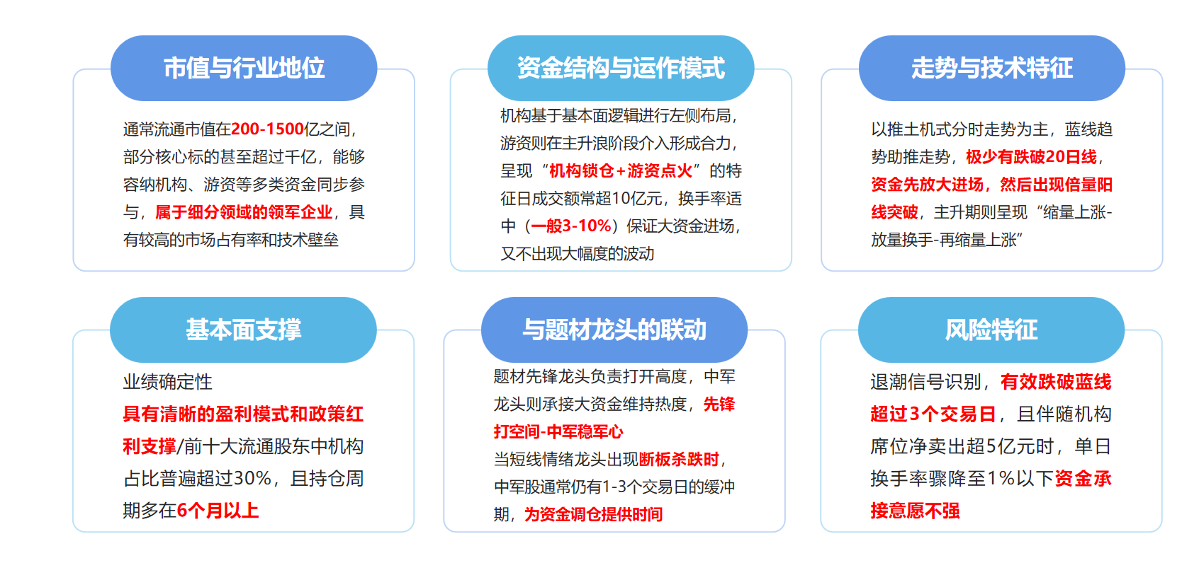
趋势中军龙头/大市值/核心/大手笔

Slide 14
非全面牛市，结构性看好方向
01
研究好主题风口
多看主题猎手提醒的扩张主题，当然研究的时候多去了解一下政策以及未来的行业增长。研究的越深，你的底气就越足。
02
研究好公司基本面
多看机构调研信息，以机构的视角来判断他未来的上涨空间，以及他的核心业务甚至增长点
股东研究等研报信息
03
研究好中长线指标
1， 是否清仓看周线【周线趋势不破，持续向上反复做波段】2，重点业绩【滚动净利润持续增长，或者扭亏为盈都是市场中机构最喜欢布局的品种】3， 看好控盘【控盘做波段以增加减少做增减仓操作，控盘越高仓位越重】4， 爆量启动【以主力动向为主，关注个股启动点，资金的参与情况】5，高低看乖离率【15/25】

Slide 15





当前我们布局的方向
半导体材料设备
机构加仓
人形机器人
大摩：中国半导体设备2026将超预期
轮动操作
机构持仓不变
可控核聚变
商业化订单与新增的IPO
终极能源+产业链
固态电池/储能
AI硬件
机构加仓
0-1突破/底部启动
机构减持
PCB板，液冷等需求的大增
股票型ETF资产总值3.7万亿元

Slide 16
03
建仓与买卖

Slide 17
先看主力做盘
股价长期震荡，反复时间周期长
01
有市场环境的配合，加上资金的参与，市场进入到进攻区域，那么会有持续的资金参与，此时的主题机会也是最强的部分，可以重点做布局
主升浪三部曲
控盘持续增加区域
02
30以上的控盘 主力的行为才能逐步呈现，进入控盘期此时仓位可重
水手突破进入突破阶段【变黄色】
03
控盘+突破进入突破阶段，接下来不要轻易离场，可做成本，但大趋势周线向上，没有走完就不要轻易离场，不说吃完，最起码一大半要吃到

Slide 18
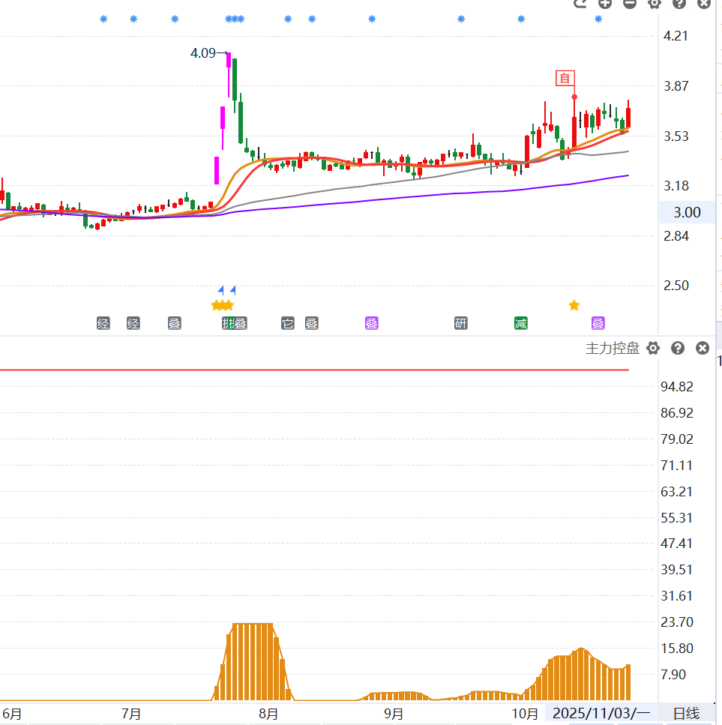
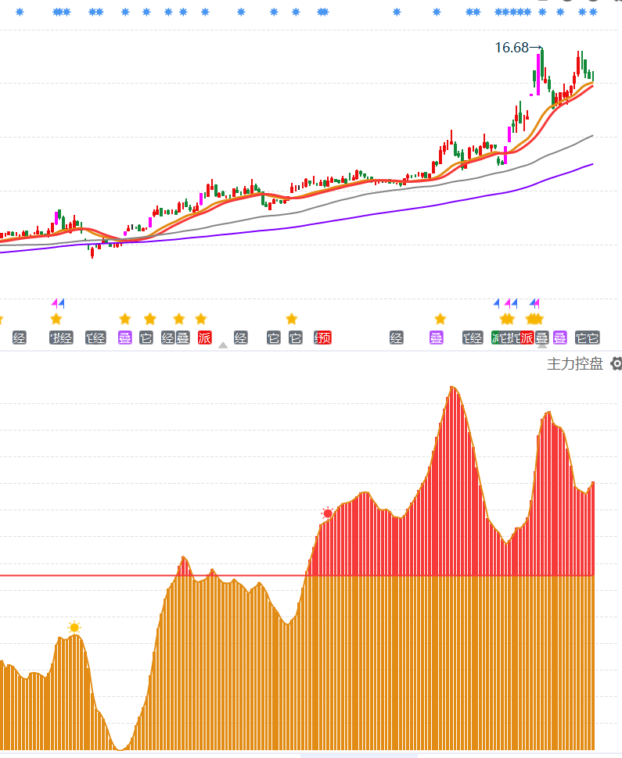
高控盘翻倍与低控盘启动哪个优势多

Slide 19
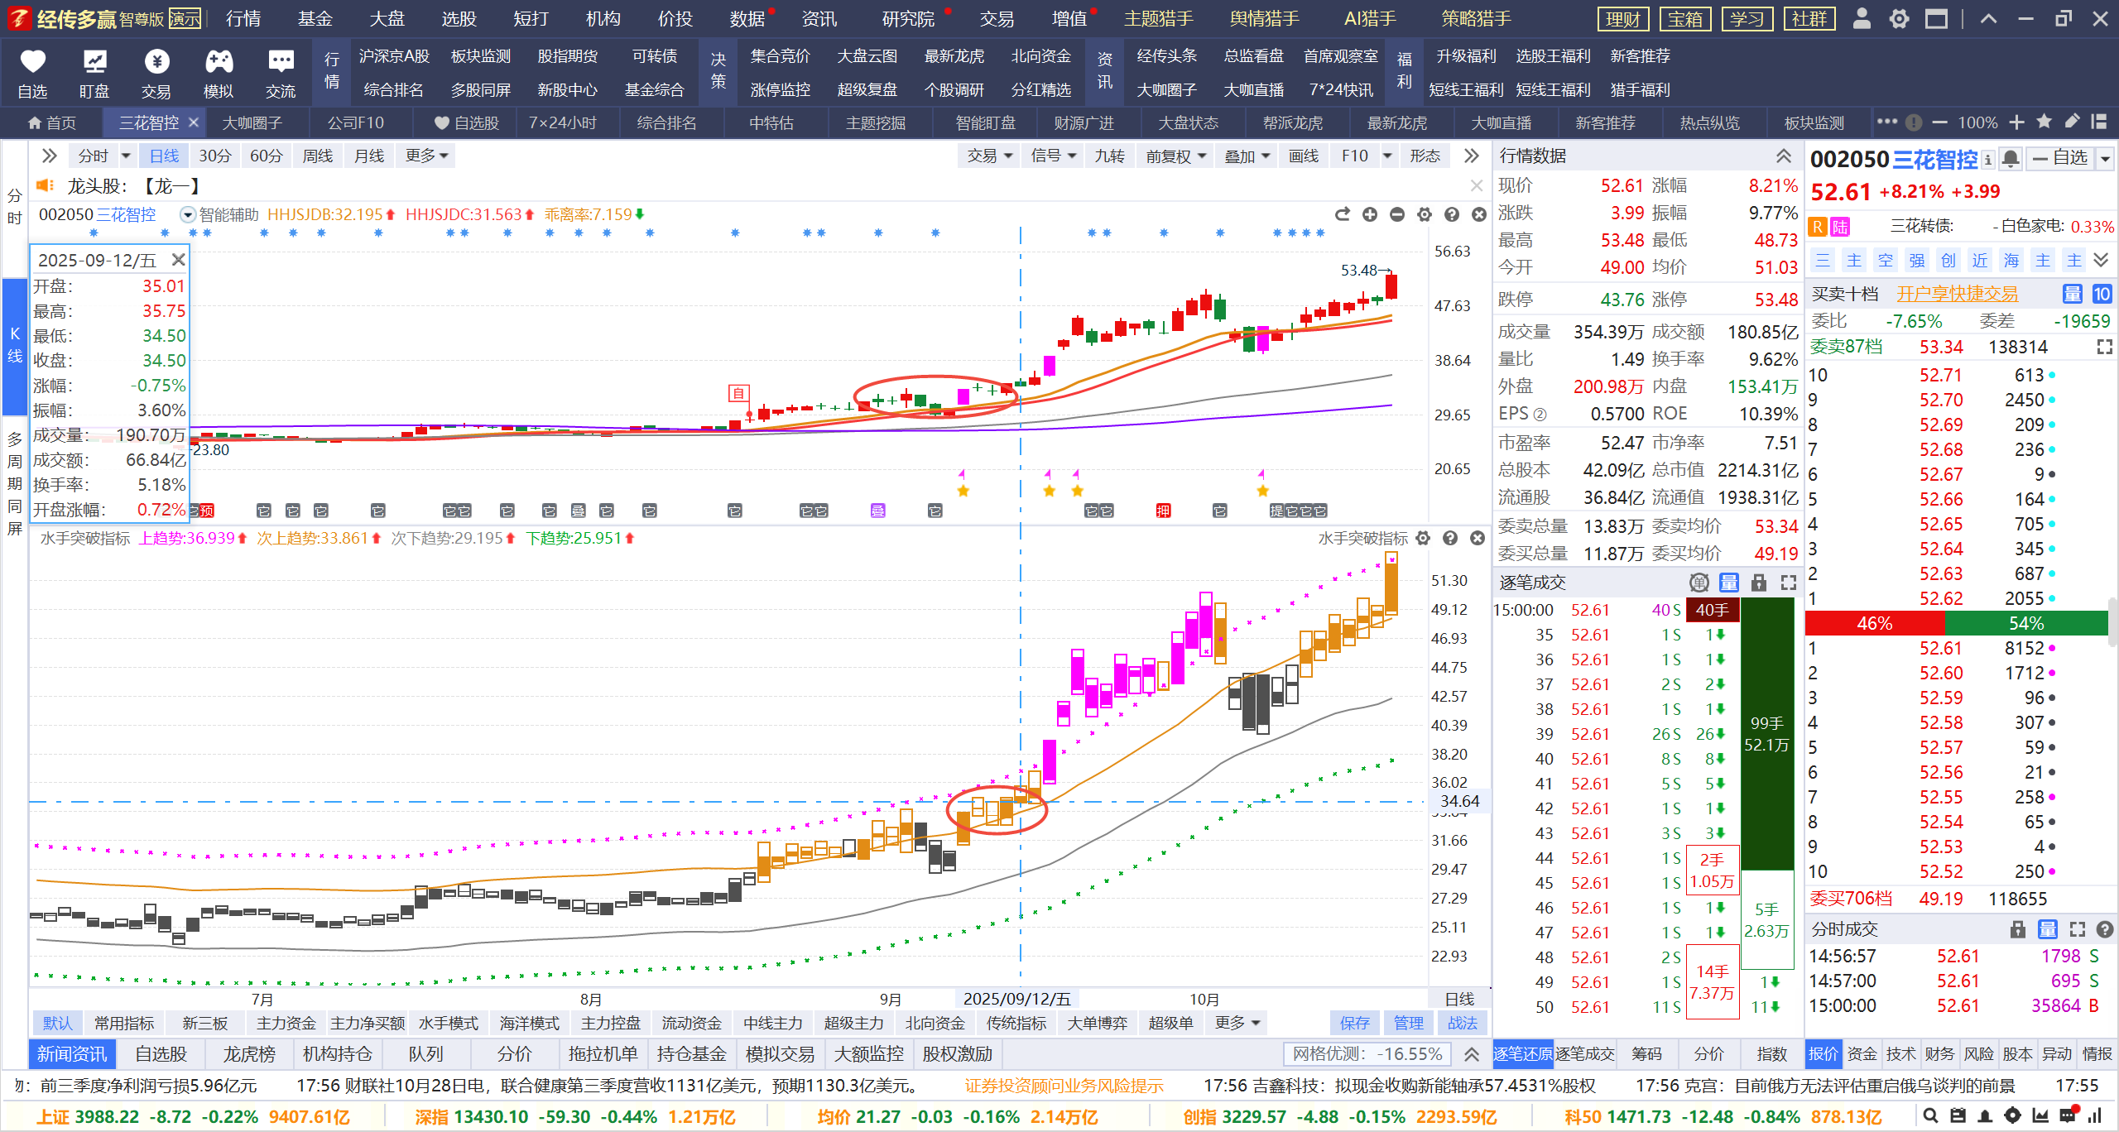
有控盘出突破，回撤黄色必加着

Slide 20
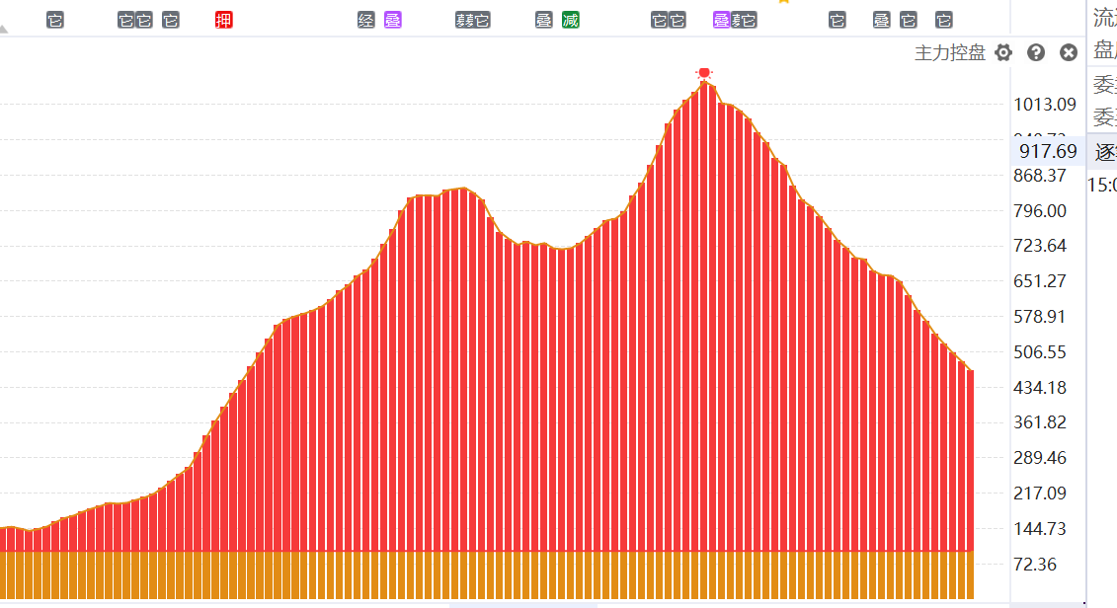
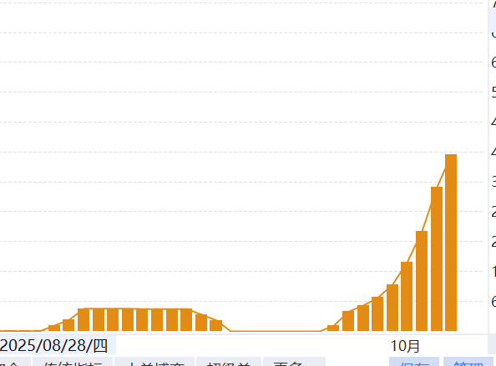
按照控盘做增减仓
高控盘+周线持续大涨+控盘下降注意风险
低控盘增加20-30左右适合加重仓位 ，无控盘底仓持股
潜伏类品种是底仓，形成持续控盘则加仓，到30以上逐步开始有中线大资金

Slide 21
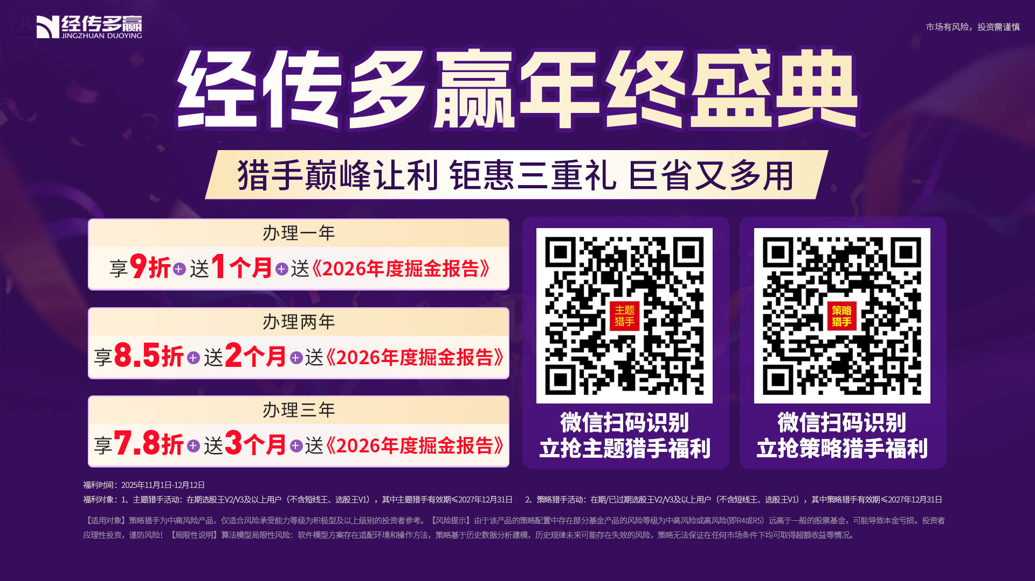

Slide 22
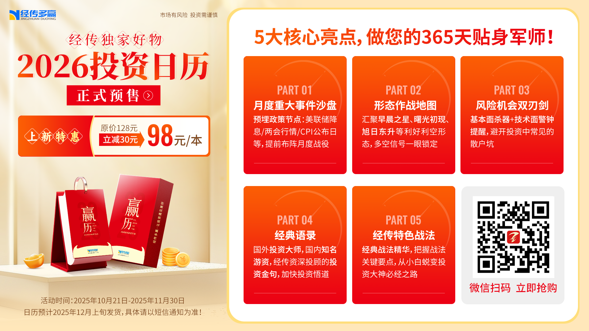

Slide 23

